Slide 1


Thème : harmonisation des méthodes de travail et adoption des normes internationales
SEMINAIRE CONJOINT AFRITAC CENTRE – AFRITAC OUEST 1
Comptes Nationaux Trimestriels (CNT)
Institut national de la statistique du Cameroun
Travaux sur les emplois du PIB et PIB courant
Par : Erith NGHOGUE
1

Slide 2
Plan de la présentation
Contexte
Approches possibles
Architecture du PIB trimestriel en valeur
Conclusion
1/21/2015
2

Slide 3
1. Contexte
Deux exigences de la norme spéciale de diffusion des données du FMI : taux de croissance réelle du PIB trimestriel et déflateur du PIB
PIB trimestriel courant : permettre le calcul du déflateur du PIB trimestriel
1/21/2015
3

Slide 4
2. Approches possibles (1)
Optique production : PIB trimestriel en valeur = ∑VA + taxes nettes sur les produits
Cette méthode nécessite de disposer d’indices de prix à la production (agricole, industrielle, services) et des intrants
En l’absence de prix de consommations intermédiaires, il peut être risqué de calculer les valeurs ajoutées en valeur en appliquant directement les indices de prix à la production disponibles indicateurs aux prix constants (pas de constance des coef. techniques en valeur !)
    L’effet de l’inflation importée sur les consommations intermédiaires pourrait alors être ignorée, ce qui serait une erreur
1/21/2015
4

Slide 5
2. Approches possibles (2)
Optique production : PIB trimestriel en valeur = ∑VA + taxes nettes sur les produits
En cas de disponibilité d’indices de prix à la production (agricole, industrielle, services), il est possible :
utiliser l’approche en 2 étapes : (i) calcul de la production trimestrielle en valeur et (ii) lissage des coefficients techniques en valeur, mais comment extrapole-t-on en année courante?
1/21/2015
4

Slide 6
2. Approches possibles (2)
Optique dépense : PIB trimestriel en valeur = Consommation finale + FBCF + variation stocks + exportations - importations
Cette méthode nécessite de disposer des indices de prix à la consommation et des indices du commerce extérieur
En volume, on calcule la FBCF, les exportations et les importations et la consommation finale est obtenue par solde (CF trimestrielle = PIB trimestriel – FBCF – var. stocks – exports + imports)
1/21/2015
5

Slide 7
2. Approches possibles (2)
Indicateur consommation finale en valeur = CF en volume * IPC
Etalonnage – calage exportation et importation en valeur
Indicateur FBCF en valeur = FBCF en volume * indice de prix du commerce extérieur
variation de stocks : lissage
PIB valeur = CF valeur + FBCF valeur + variation stocks + Exports valeur – Imports valeur
1/21/2015
6

Slide 8
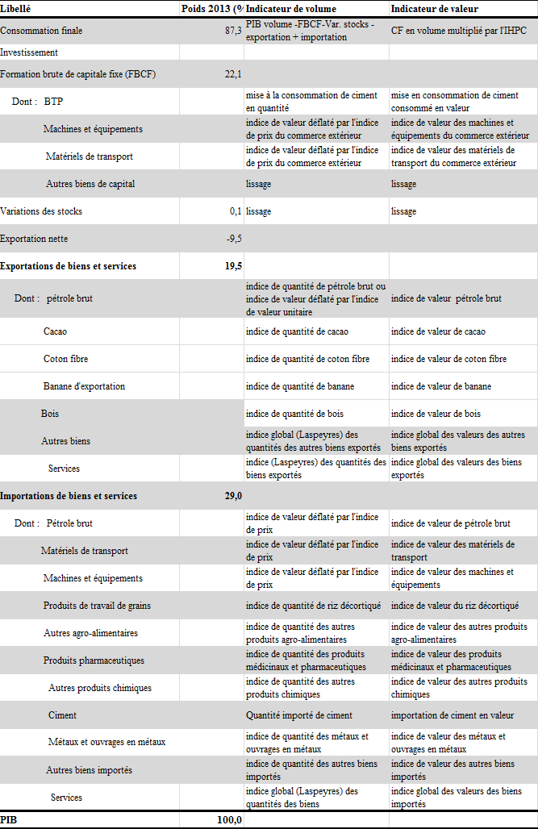
2. Approches possibles (3)
1/21/2015
6

Slide 9
3. Architecture du PIB trimestriel en valeur
PIB Volume décomposé par branches
PIB Valeur agrégé
Etalonnage – calage des exports et imports en volume
Exports et imports en valeur
IVU
Etalonnage – calage de la FBCF en volume
IVU
FBCF en valeur
Solde sur la consommation finale en volume
IPC
consommation finale en valeur
1/21/2015
7

Slide 10
4. Déflateur du PIB trimestriel = PIB trimestriel en valeur / PIB trimestriel en volume
1/21/2015
8

Slide 11
4. Conclusion et perspectives
Passer par les emplois du PIB trimestriel à prix constant pour obtenir le PIB courant (absence des indice de prix à la production)
… prise en compte de l’inflation importée
Comparer le déflateur du PIB à l’IPC pour avoir un idée sur les termes de l’échange
En perspectives, (i) calculer le PIB trimestriel courant décomposé par branches d’activités et (ii) construire un TRE trimestriel,
1/21/2015
9

Slide 12
MERCI
1/21/2015
10

